Slide 1
Annotation
Ein Template basierend auf einer Vorlage von Anders Munk (TANTlab)
Angepasst von Stefan Laser.

Slide 2
Was ist eine Annotation?
Annotieren bedeutet, eine Visualisierung mit Kommentaren zu versehen. Annotationen können grafischer oder textlicher Natur sein und dem Leser interessante Merkmale aufzeigen, zusätzliche Informationen liefern oder Analysen enthalten.
Es ist das Bread und Butter der Kontroversen-Kartographie.

Slide 3
Warum annotieren?
Bei der explorativen Datenanalyse dient die Annotation mehreren Zwecken. Ähnlich wie bei der Kodierung von qualitativem Material kann sie als fortlaufender Prozess zur Entwicklung von Analysen und Erkenntnissen dienen. Außerdem dokumentiert sie den eigenen Denkprozess und kann den Mitwirkenden dabei helfen, zu einem gemeinsamen Verständnis darüber zu gelangen, was an den Daten wichtig oder interessant ist.
Zur besseren Erläuterung kann die Annotation dazu dienen, den Leser auf die wichtigsten Ergebnisse hinzuweisen oder den notwendigen Kontext zum Verständnis der Visualisierung zu liefern.

Slide 4
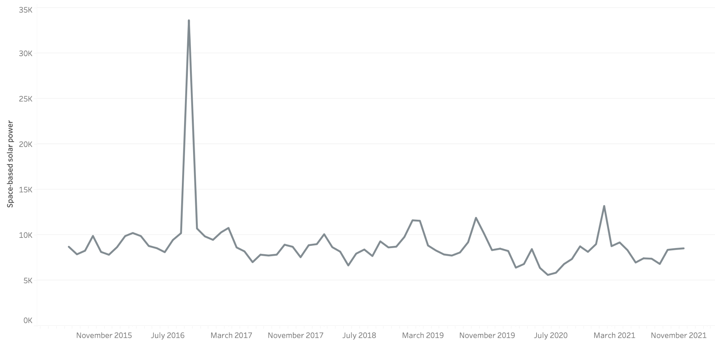
China plans to build first space-based solar power plant
US Air Force Research Laboratory announces development of space-based solar power transmission capability
US Navy tests system in orbit
Das ist ein Beispiel von Anders Munk, die hier genutzten grafischen Komponenten können wir (mit anderer hinterlegter Grafik) für jeglichen Zeitstrahl nutzen. Tableau.

Slide 5
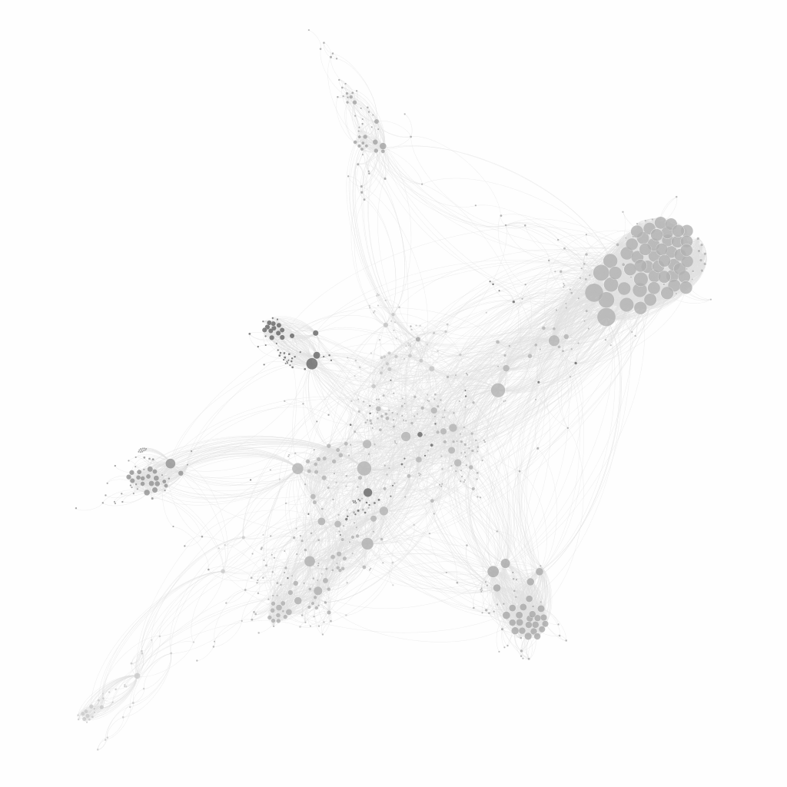
Wind energy pages
One of the few connections is between space-based solar energy and airborne wind turbine
Solar energy pages
Hierauf werden wir im weiteren Verlauf zur Annotation von Gephi-Graph-Clustern zurückkommen.

